Slide 1
HTML
HyperText Markup Language

Slide 2
HTML – HyperText Markup Language
Svaka web stranica koju gledamo napisana je u jeziku koji se zove HTML. Najjednostavnije je HTML objasniti kao kostur koji sadržaju web stranice daje strukturu. Različiti tipovi sadržaja (slika, zaglavlja, paragrafi) imaju u HTMLu odgovarajuće elemente markup jezika.
CSS (Cascading Style Sheets) je prezentacijski jezik kreiran za stilizaciju pojave sadržaja koristeći, između ostalog, fontove i boje.

Slide 3
HTML – povijest
HTML5 je zadnja verzija HTML-a.
1993 – prva verzija se pojavila u prvom browseru MOSAIC
1995 – prva standardna verzija HTML 2.0
1997 – HTML 3.0
1999 – HTML 4.01
2008 – Prva verzija HTML5, a u razvoju je i dan danas U razvoju učestvuje više organizacija. Za W3C organizaciju razvoj HTML5 je zaključen, no druga vodeća organizacija u razvoju WHATWG koristi naziv 'Living standard for HTML'
Prijepori između dvije navedene organizacije nastali su kada je W3C htio odvesti HTML razvoj u pravcu XML-a tzv. XHTML. Vrijeme u kojem je W3C diktirao razvoj HTML-a dovelo je do ustoličenja Adobeovog Flasha kao de facto standarda. Razvoj modernog HTML pokušava riješiti sve probleme u uporabi modernih tehnologija na jednom mjestu kao standard.
Mnogi elementi HTML 5 nisu imlementirani u svim browserima i treba biti oprezan u njihovoj primjeni.

Slide 4
HTML
HTML jezik sastoji se od elemenata i tagova kojima se označavaju ti elementi. Većina elemenata započinje otvarajućim (opening), a završava zatvarajućim (closing) tagom.
HTML dokument je u stvari tekstualna datoteka obično tipa .html koja mora sadržavati neke elemente:
<!DOCTYPE html>
<html lang="en">
<head>
<meta charset="utf-8">
<title>PHP akademija</title>
</head>
<body>
<h1>Živila PHP akademija</h1>
<p>Ovo je web stranica PHP akademije.</p>
</body>
</html>
Primjer: examples
Samozatvarajući elementi su: <meta>, <br>, <img>, <input>, <link>, <hr>

Slide 5
HTML atributi
Tagovi mogu sadržavati atribute koji djeluju na prikaz i ponašanje tagova. Atributi su oblika: ime_atributa="vrijednost"
Neki su zajednički, a neki specifični za pojedini tag
Primjeri zajedničkih: id, class, lang, hidden, style, title
Npr: <span id="naglasak" class="crveno">Naglašavam</span>

Slide 6
HTML atributi za upravljanje sadržajem (Event Handler Content Attributes)
Tagovi mogu sadržavati i posebne atribute za upravljanje događajima nad sadržajem. Atributi su oblika: ime_atributa="scripta"
Primjeri zajedničkih: onclick, onmousedown, onresize, onblur, onkeyup
Npr:
  <button onclick="this.innerHTML = Date();">Vrime je?</button>
  <button onclick="jeLiDanasSrijeda();">Je li srijeda?</button>
Primjeri za window (definiraju se u <body>): onload, onpagehide, onerror
Npr: <body onload="naKrajuPrikazi();">...<body>

Slide 7
HTML – block i inline
Svaki HTML element ima default display (CSS property) vrijednost. Za većinu elemenata to je ili block ili inline
Block-level elementi zauzimaju cijeli prostor svog parent elementa (container) i stoga kreiraju blok. Obično browseri za te elemente prikazuju novi redak i prije i poslije. Blok elementi mogu sadržavati inline elemente. Stoga blok elementi služe za gradnju većih struktura nego inline elementi.
Primjeri: <div>, <p>, <form>, <ol>, <ul>, <dl>, <dd>, <pre>, <h1> ... <h6>, <table>, <hr>, <li>, <main>, <nav>, <header>, <footer>, <article>, <section>
Inline elementi mogu početi bilo gdje u retku. Mogu sadržavati tekst i druge inline elemente.
Primjeri: <span>, <img>, <a>, <input>, <select>, <textarea>, <label>, <button>, <strong>
Nije dobro koristiti tagove na krivi način. Naime stranica za pretragu interneta koji su važni za SEO daju vrijednost sadržaju prema važnosti i hijerarhiji elemenata.
Primjeri u http://phpacademy.example.blagi

Slide 8
HTML – elementi
<! DOCTYPE> Nije tag, već deklaracija, uputa browseru u kojoj verziji HTML-a je stranica. Mora biti na početku HTML dokumenta
Npr: <!DOCTYPE html>
<html> Obavezan i označava kako je riječ o HTML dokumentu, predstavlja kontejner za sve ostale HTML elemente
<head> je kontejner za head elemente: title, style, base, link, meta, script, noscript
<title> definira naslov u tabu, kod dodavanja u favorite, te kod prikaza stranice na stranicama pretraivača. Obavezan element, dio <head>, jako vaan za SEO.
Npr. <title>PHP Akademija – HTML</title>
<body> čini tijelo dokumenta i sadrži tekst, hiperlinkove, slike, tablice, forme, liste itd.

Slide 9
HTML – elementi
<link> definira vezu između dokumenta i vanjskog resursa (u <head>)
Npr.:
<link rel="stylesheet" href="main.css">
<link rel="" href="app.js">
<script> služi za definiranje klijent side skripti (JavaScript) ili uključivanje vanjske skripte
Npr.
  <script>
    var a = 'Ovo je skripta';
    console.log(a);
  </script>
  <script async src="app.js"></script>
<noscript> Prikazporuke kada nema podrške za skripte
<noscript>Žalimo vaš browser ne podržava JavaScript</noscript>

Slide 10
HTML – elementi - meta
Meta tag opisuje meta podatke HTML dokumenta i stavlja se u head element:
<meta charset="UTF-8">
<meta name="description" content="Ovo je site PHP akademije">
<meta name="keywords" content="HTML,CSS,HTTP, PHP,Symfony">
<meta name="author" content="Blagi">

Slide 11
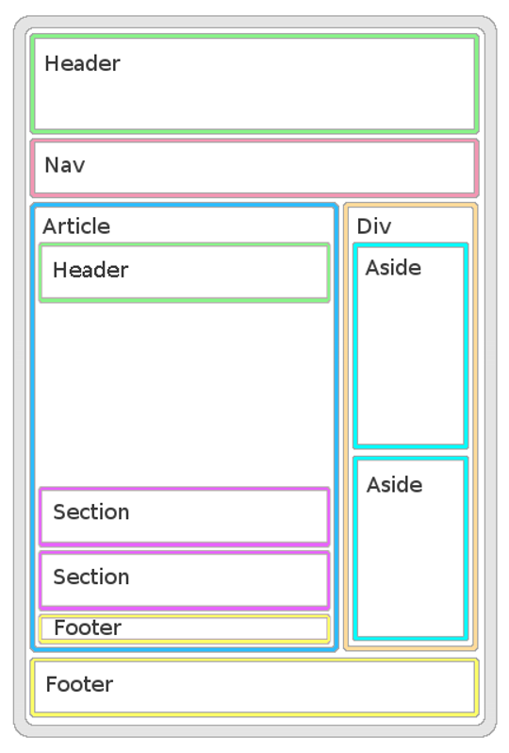
HTML – raspored stranice (layout)

Slide 12
HTML – elementi - div
<div> blok element koji predstavljaj kontejner za ostale tagove stranice
  Pored njega za formiranje layouta i sadržaja koriste se i drugi slični blok elementi specifične namjene:
  <nav>, <article>, <section>, <header>, <footer>, <aside>, <summary>, <details>
  Moguće je definirati vlastite elemente

Slide 13
HTML – elementi
<a> anchor – hiperlink na drugi dokument
Npr.:
  <a href="druga_stranica.html">Druga stranica</a>
  Na drugi host: <a href="http://www.site.com/" target="_blank">Site</a>

Slide 14
HTML – elementi - table
<table> tabelarni prikaz
  <th> elementi zaglavlja tablice
  <tr> redak tablice
  <td> ćelija, osnovni element tablice
  <thead>, <tbody>, <tfoot>
  Atributi rowspan i colspan

Slide 15
HTML – elementi - forma
<form> tabelarni prikaz
  <input> polja form različiti tipovi: "text", "radio", "checbox", "button"
    novo u HTML5: number, month, range, date,...
  <form>
  <input type="range" name="points" min="0" max="10">
  </form>
  <form>
  <select>, <option>

Slide 16
HTML – storage
Session Storage za povezivanje više otvorenih stranica u jednoj sesiji
Local Storage – omogućava spremanje podataka na klijent strani između sesija - odgovara kukijima (cookies)
Web komponente, custom elements, Indexdb, imports, ...

Slide 17
HTML – SEO
Search Engine Optimization
Google, Bing, Baidu, Yandex, Seznam.cz
Vertikalizacija
Kvalitetan sadržaj, tekstovi, slike, atributi
Ključne riječi,gustoća
URL
Promjene u algoritmima

Slide 18
CSS
Cascade Styling Sheets

Slide 19
CSS Cascading Style Sheets
CSS opisuje kako će se prikazivati HTML elementi na ekranu, papiru, ili drugim medijima. Zajednički CSS za cijeli site, jednu ili više stranica omogućuje usklađenost izgleda i lako održavanje
Stilizacija u posebne .css datoteke umjesto u tagove (style atribut) ili u HTML stranici (<style> tag)
Grupiranje po klasama
Hijerarhija stilova
Unutar zagrada definiraju se svojstva (properties) kao boja (color), veličina fonta(font-size) i njihove vrijednosti (values)
Npr:
  p {
    color: red;
    font-size: 16px;
    }

Slide 20
CSS - Selektori
Selektori definiraju na što se odnosi grupa postavki
Selektori po tipu elementa i vrijede za sve elemente tog tipa (u HTML dokumentu se ne specificiraju posebno)
  div { ...}
  span { ... }
  a { ... }
Selektori klase odnose se na sve elemente iste klase
  HTML: <div class="crveno">CRVENA boja<span class="crveno">crvena</span></div>
  CSS: .crveno { color: red; }
Selektori id odnose se samo na element tog ID-a
Npr: html: <div id="prvi"> 1 </div>
css: #prvi { ... }

Slide 21
CSS - Selektori
Slijednik, potomak (Descendant) selektor
li a {
text-decoration: none;
}
Selektor pseudo klase
a:link { color: red; }
a:visited { color: purple; }
Selektor najbližeg elementa (Adjacent ):
ul + p {
color: red;
}
Direktni potomak (child) selektor
div#container > ul {
border: 1px solid black;
}

Slide 22
CSS - Selektori
Višestruki selektor za više elemenata
#mojDiv1, .span1, #mojDiv2 {
color: blue;
}
Selektor za elemente sa više klasa:
HTML: <div class="klasa1 klasa2">1</div>
.klasa1.klasa2 { ... }
https://code.tutsplus.com/tutorials/the-30-css-selectors-you-must-memorize--net-16048

Slide 23
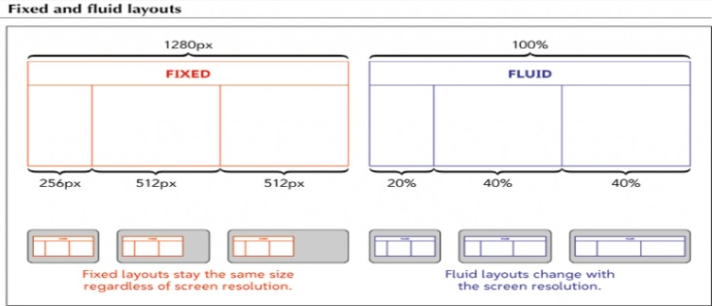
CSS - Responzivnost
Jedan site za više uređaja
Odvojiti HTML od stila (CSS) i JS
http://www.tutorialspoint.com/articles/html5-responsiveness-of

Slide 24
CSS - Responzivnost
Responzivni framework-ovi
  Twitter Bootstrap
  Foundation
  Skeleton
  W3.CSS
    (http://www.w3schools.com/css/css_rwd_frameworks.asp)

Slide 25
JavaScript

